Slide 1

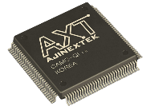
모션제어시스템
TCP/IP를 활용한 3축 모션제어 게임
#캐치마인드 #실루엣 퀴즈
로봇·자동화공학전공(3학년) 박주환, 오세현, 윤정훈

Slide 2

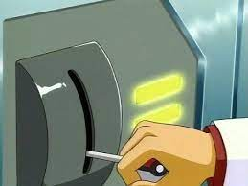

아이디어 구상
“오늘의 포켓몬은 뭘까요?”

Slide 3
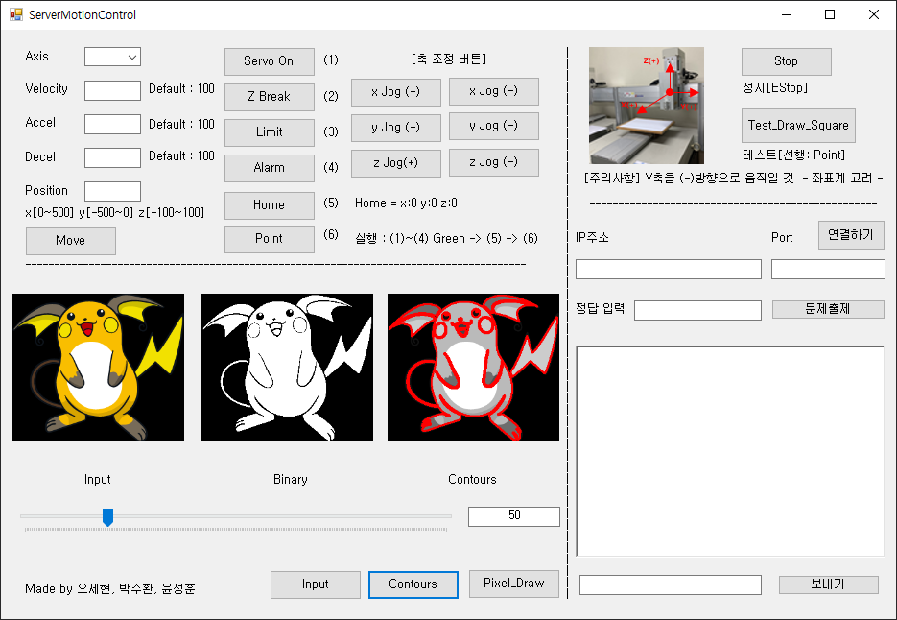
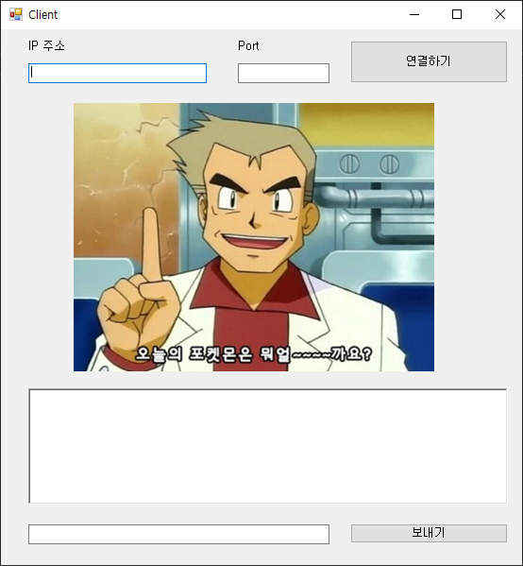
게임 소개
TCP/IP를 활용한 3축 모션제어 게임
출제자가 Server에 그림과 정답을 입력함
참여자는 Client에 모션제어기가 그린 그림을 보고 정답을 제출함
Server
Client

Slide 4
게임 소개
기능 - 전체
①
②
③
⑥
① 수동 입력 제어
② 자동 설정 버튼 제어
③ 수동 버튼 제어
④ 영상처리 후 모션 기기 제어
⑤ 기타 기능
⑥ TCP/IP 통신 문제 출제
⑤
④
Server

Slide 5
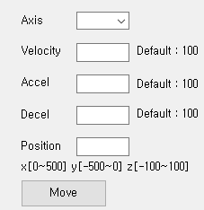
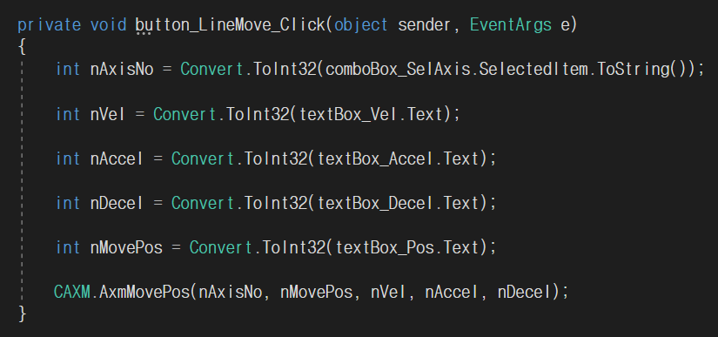
게임 소개
기능 - ① 수동 입력 제어
축, 속도, 가속도, 감속도, 위치를 입력하고 AxmMovePos를 통해 제어함
GUI
Code

Slide 6
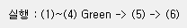
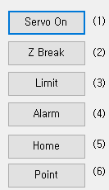
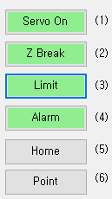
게임 소개
기능 - ② 자동 설정 버튼 제어 [필수]
모션 기기를 제어하기 전 기본적인 설정을 해주는 버튼
(1) 모터 작동 버튼
(2) Z축 브레이크 해제 버튼
(3) 엔드 리미트 설정 버튼
(4) 알람 설정 버튼
(5) x, y, z 축을 (0,0,0) 이동 버튼
(6) 지정된 시작점 이동 버튼
설정 전
설정 후

Slide 7
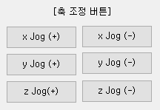
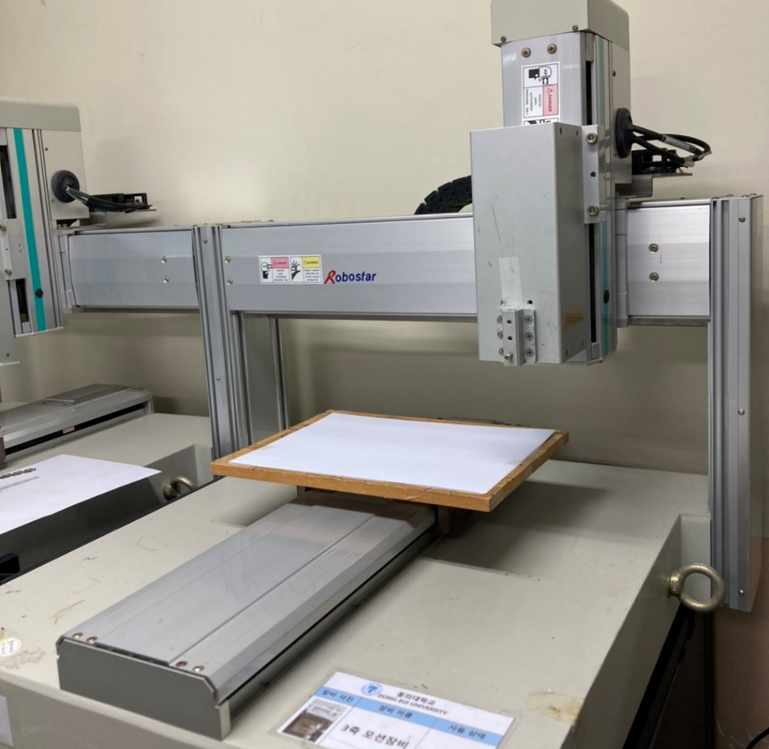
게임 소개
기능 - ③ 수동 버튼 제어
버튼을 통해 x, y, z 축 이동을 제어함
{ +Z }
{ +Y }
{ +X }
GUI
모션 기기

Slide 8
게임 소개
기능 - ④ 영상처리 후 모션 기기 제어
이미지에 대한 에지 배열을 추출 후 배열을 바탕으로 모션 기기를 제어함
( 5 )
(1) 이미지 입력 버튼
(2) Grayscale 및 이진화 트랙 바
(3) 윤곽선 배열 생성 버튼
(4) 배열을 바탕으로 모션 기기 제어 버튼
(5) 이미지 확인 박스
( 2 )
( 1 )
( 3 )
( 4 )
GUI

Slide 9
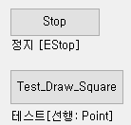
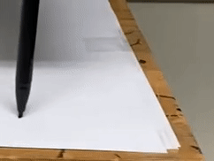
게임 소개
기능 - ⑤ 기타 기능
정지, 작동 테스트를 위한 네모 그리기 코드 버튼 등이 있음
기타 기능
테스트 영상

Slide 10
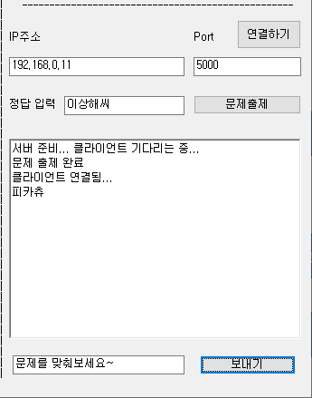
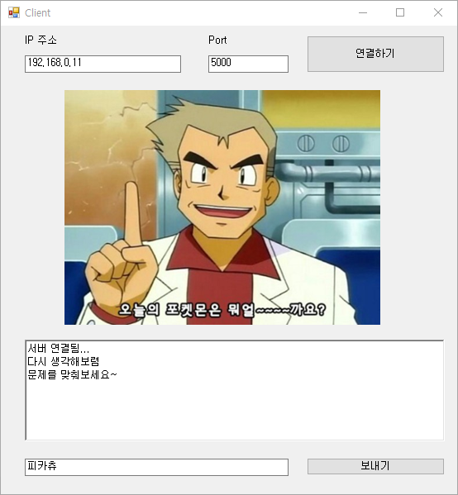
게임 소개
기능 - ⑥ TCP/IP 원리
TCP/IP 통신을 통해 출제자 와 참여자 간의 메시지를 주고 받음
TCP/IP란? 컴퓨터가 네트워크에서 정보를 주고받는데 이용되는 통신 규약의 모음
Server
Client
Server
Client
socket()
socket()
bind()
listen()
연결요청
connect()
accept()
데이터 송수신
read() & write()
read() & write()
연결종료
close()
close()

Slide 11
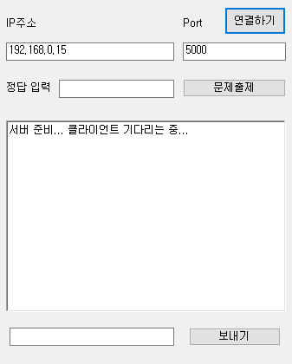

게임 소개
기능 - ⑥ TCP/IP 통신 문제 출제
자신의 IP 및 Port를 입력하여 서버를 생성함
①
②
TCP/IP
Server
Client

Slide 12
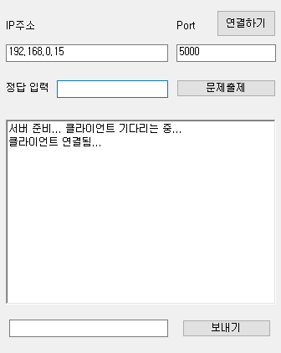
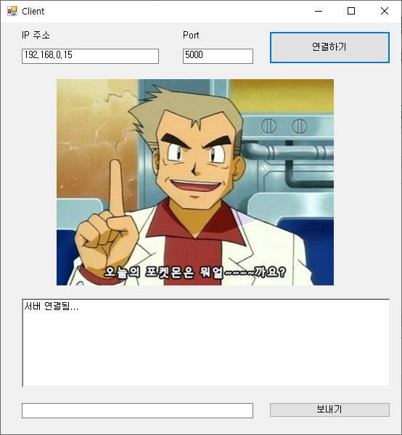
게임 소개
기능 - ⑥ TCP/IP 통신 문제 출제
Client를 통해 생성된 서버에 접속하면 Server에 접속 알림이 발생
①
②
TCP/IP
②
Server
Client

Slide 13
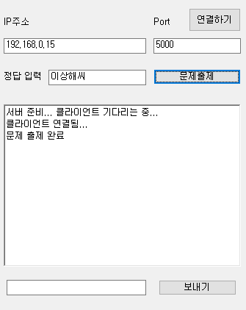
게임 소개
기능 - ⑥ TCP/IP 통신 문제 출제
Server에서 문제를 출제하여 Client에 정답을 보냄
TCP/IP
Server
Client

Slide 14


게임 소개
기능 - ⑥ TCP/IP 통신 문제 출제
참여자는 오답을 입력 시 “다시 생각해보렴“ 문구가 출력됨
TCP/IP
Server
Client

Slide 15


게임 소개
기능 - ⑥ TCP/IP 통신 문제 출제
참여자는 정답을 입력 시 “정답“ 문구가 출력됨
TCP/IP
Server
Client

Slide 16

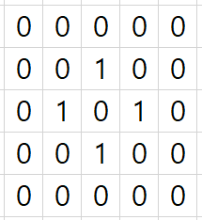
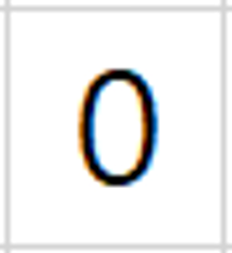
구현 결과
그림 - ① 원리
행렬을 배열로 전환 후 한 행마다 데이터를 판별 후 모션 기기의 Z 축을 조절함
Down
Up
모션 기기
이미지 이진화 배열

Slide 17
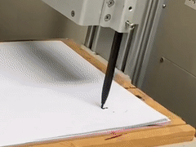

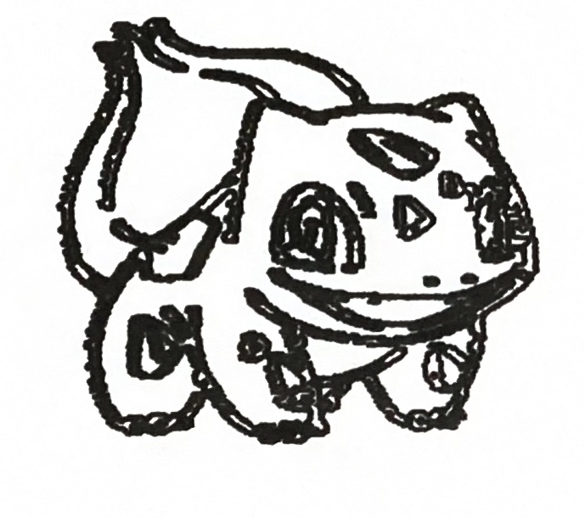
구현 결과
그림 - ① 이상해씨
모션 제어를 통해 이미지를 점묘화로 표현
입력 이미지
결과 이미지
모션 제어 영상

Slide 18
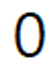
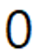
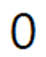
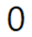
구현 결과
그림 - ② 원리
외곽선 탐색
한 행마다 탐색 후 외곽선 데이터를 발견 시 8이웃 탐색을 통해 한 붓 그리기 진행
탐색
시작
종료

Slide 19
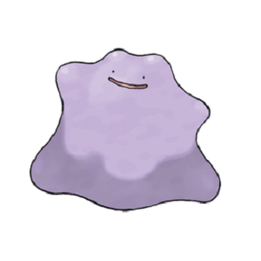
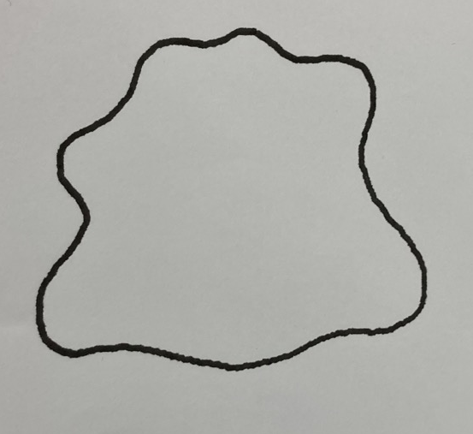
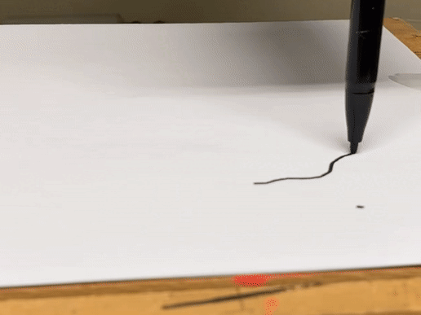
구현 결과
그림 - ② 메타몽
모션 제어를 통해 한 붓 그리기로 최외곽선 이미지 표현
입력 이미지
결과 이미지
모션 제어 영상

Slide 20
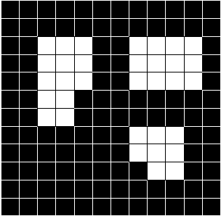
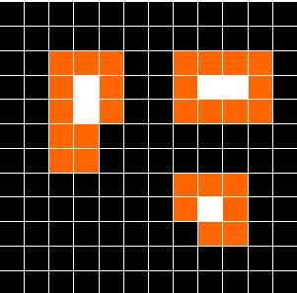
구현 결과
그림 - ③ 원리
FindContour 함수를 통해 생성된 윤곽선 배열을 바탕으로 모션 기기를 제어함
Contours 크기로 최소 개수의 범위를 설정하여 노이즈 제거
0
1
contours[0] : [2,2], [3,2], [3,2] …
contours[1] : [7,2], [8,2], [9,2] …
contours[2] : [7,7], [8,7], [9,7] …
2
Contour 배열
length

Slide 21
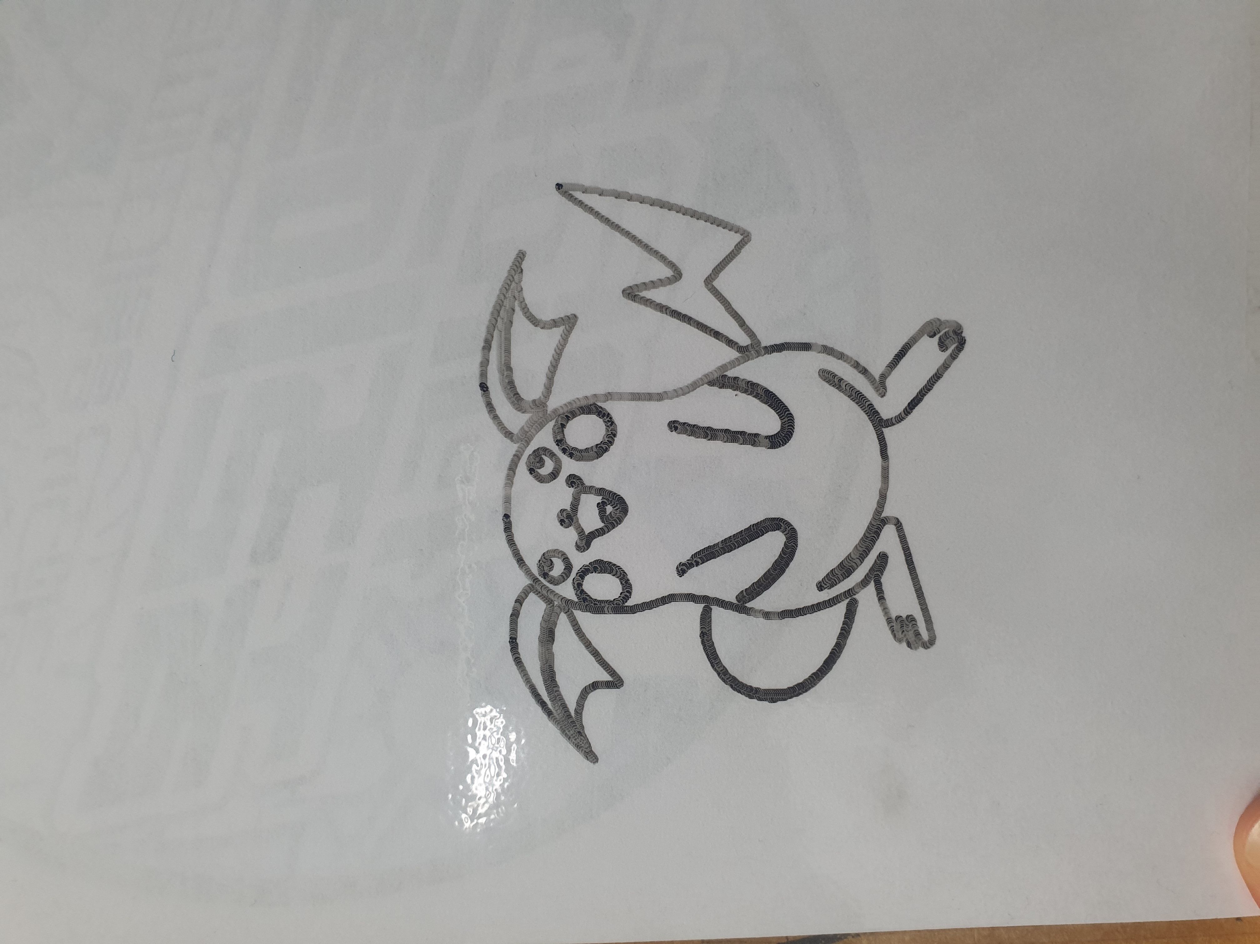
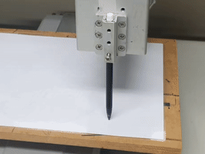

구현 결과
그림 - ③ 라이츄
모션 제어를 통해 한 붓 그리기로 윤곽선 이미지 표현
입력 이미지
결과 이미지
모션 제어 영상

Slide 22
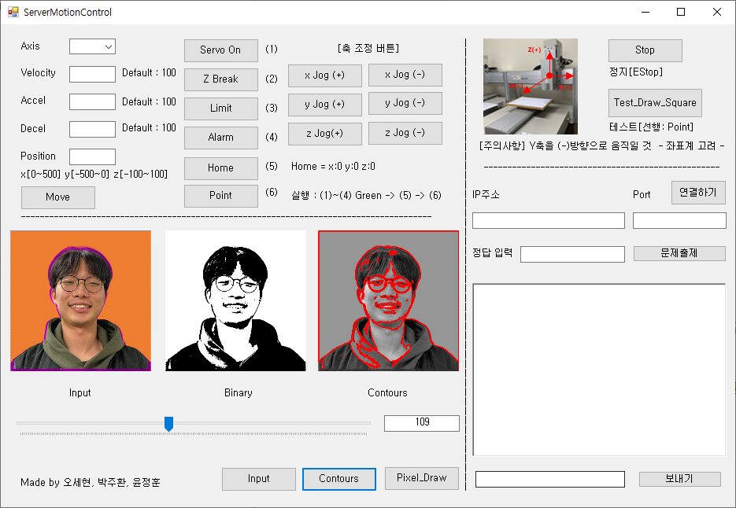
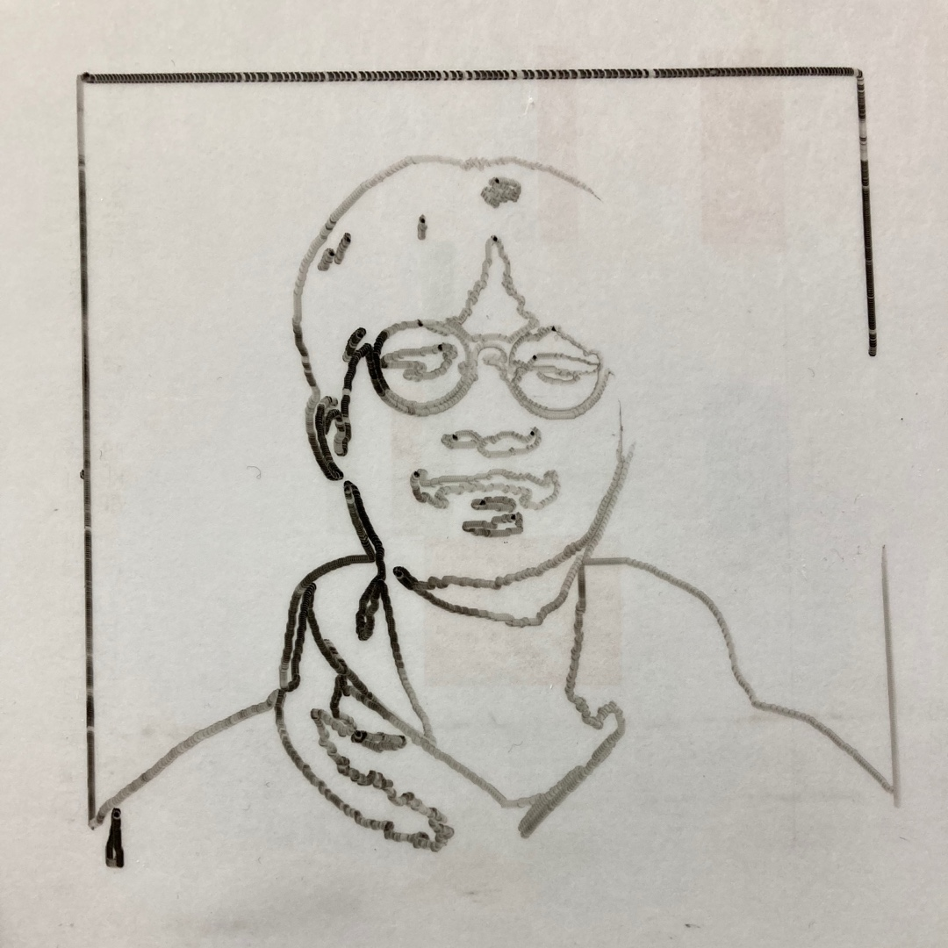
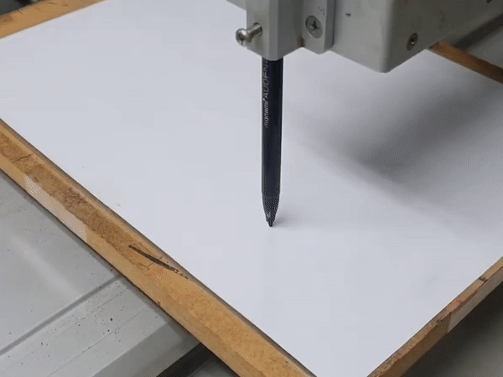
구현 결과
그림 - ④ 로봇자동화 정모 군
Contour 함수 length 파라미터를 세부조정 후 얼굴그림
영상 처리
결과 이미지
영상

Slide 23
느낀 점
박주환
재미있었음
오세현
영상처리를 다루어 본 적은 있지만 실제 기계를 제어하는데 사용하는 적은 처음이라 새로운 경험을 할 수 있어서 좋았습니다.
윤정훈
재미있었음

Slide 24
감사합니다
Notes:
이상 1분반 2조 발표 마치겠습니다. 감사합니다.

